Slide 1
ADRESLEMELER

Slide 2
Nedir bu adresleme?
Gerek OSI gerekse TCP/IP modelinde, bilgisayarlar arasındaki iletişim belirli kurallara göre gerçekleşir. Özellikle iletişim ortamındaki veri bloklarının bilgisayarlar arasında veya ağlar arasındaki doğru yerlere ulaşabilmeleri için adreslemelere ihtiyaç vardır.
Bilgisayar Ağlarında Yapı olarak 4 tip adresleme kullanılır.
1-Fiziksel Adresleme
2-Mantıksal Adresleme
3-Port Adresleme
4-Özel Adresleme

Slide 3
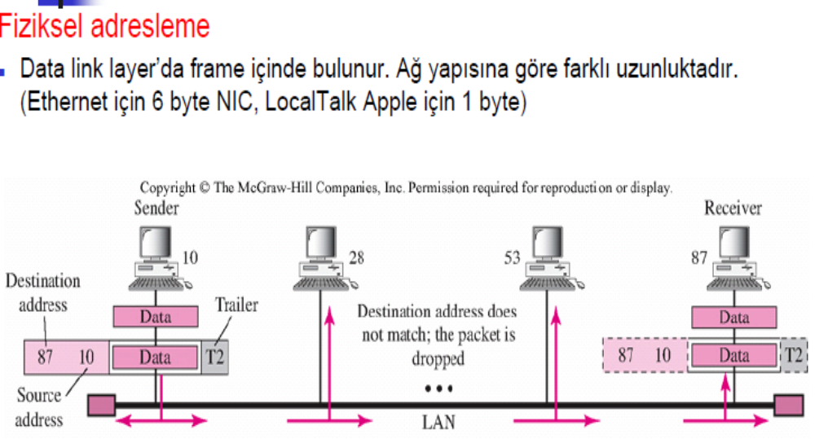
Fiziksel Adresleme
Ağdaki cihazların değişmez gerçek adresleri olarak tarif edebiliriz. NIC kartlarının belleklerinde yazılırlar. Ethernet teknolojisinde 48 bit uzunluğunda MAC (Media Acces Control)dır.
Veri bağı katmanında adresleme sağlanır.
Aynı ağ içerisinde bu adreslemeye göre çerçeveler yerine ulaşır.

Slide 4
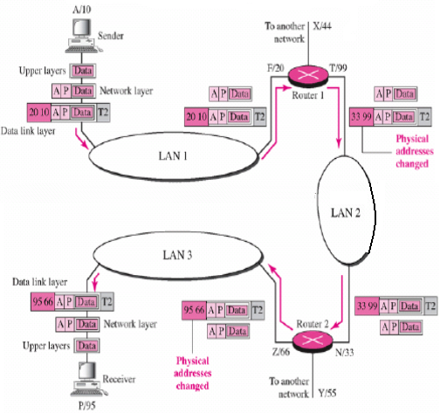
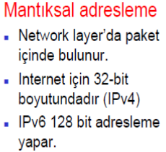
Mantıksal Adresleme
Veri Paketlerinin Ağlar arası seyahatında gereklidir.
Herbir ağın ve ağdaki üyenin bir IP adresi vardır (TCP/IP)’de

Slide 5
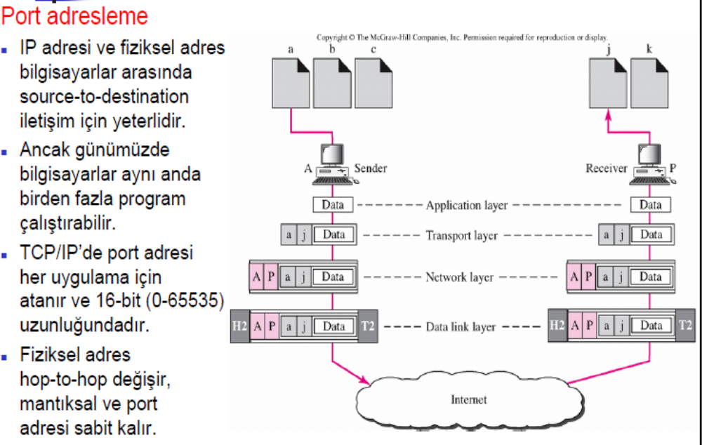
Port Adresleme
Gelen paketin bilgisayarda hangi hizmeti alacağı nasıl bilinecek?

Slide 6
SOKET
TCP protokolunda her uçta 2¹⁶ tane farklı TSAP adresi tanımlıdır. Bu adreslere PORT denir.
Uç düğümün 32 bitlik IP adresi ve 16 bitlik port adresinin beraber kullanılmasına soket no denir.
Bir soketin blok şeması aşağıda verilmektedir.
(TSAP Adresi) IP Adresi
Port No

Slide 7
Özel adreslemeler
Bir kullanıcı olarak IP (Mantıksal adresi) veya MAC (Fiziksel adresi) aklımızda tutmak zorundamıyız?
Hayır. Çözüm WEB adresi veya e-mail adresi www.firat.edu.tr ,ytatar@firat.edu.tr v.b.
Özel adresten Mantıksal adrese dönüşüm nasıl olacak?
DNS (Domain Name Server) ile
Daha sonra…….

